Slide 1


MASS GATHERING HEALTH
AGUS WIDIYATMOKO
FKIK UMY

Slide 2

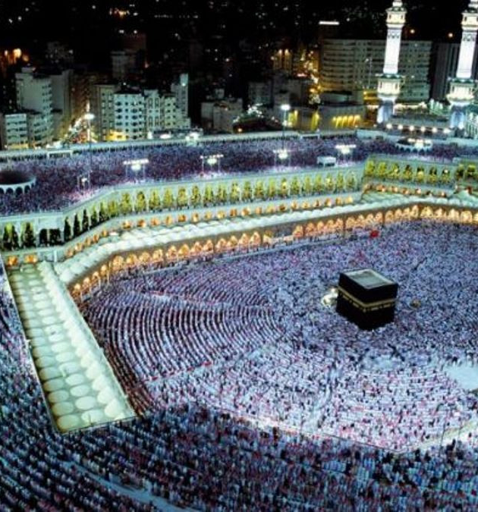
PENGERTIAN
Berkumpulnya orang (lebih dari 1000 orang) pada satu waktu dan tempat yang sama
Memiliki tujuan yang sama
Memiliki risiko adanya masalah kesehatan

Slide 3

Definition
Class | Subclass | Persons | Resources | Example
Mass gathering | Small | 200 – 1,500 | Local area | Local fair
 | Medium | 1,500 – 10,000 | Local area | Local sports game
 | Large | 10,000 – 100,000 | Local +/- State | Concert
Major mass gathering |  | 100,000 – 250,000 | State +/- Interstate | Music festival Agricultural show
Super mass gathering |  | 250,000 – 500,000 | State and Interstate | Motor sports event
Extreme mass gathering |  | 500,000 – 1,000,00 | National +/- international | Religious festival
Mega mass gathering |  | 1,000,000+ | National and International | Olympics, Pilgrims
Notes:
ANZ stadium

Slide 4
KONSEP MASS GATHERING
Biomedis
Psikososial
Lingkungan

Slide 5
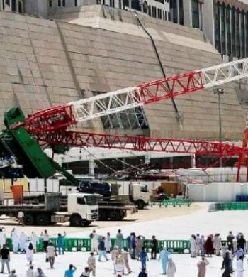
BEBAN KERJA MASS GATHERING MANAGEMENT
Jumlah peserta
Usia
Cuaca
Indoor/ outdoor
Ketersediaan obat
Fasilitas kesehatan
Durasi
Karakter jemaah
Jumlah petugas
Geografis
Kontigensi plan

Slide 6
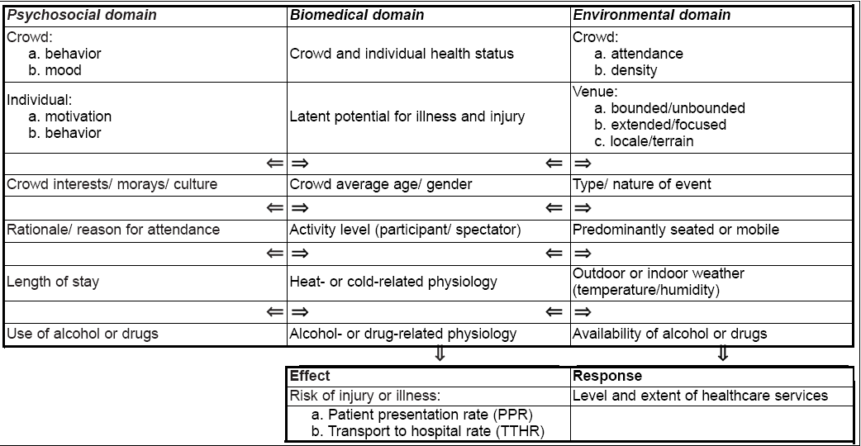
KONSEP MASS GATHERING

Slide 7
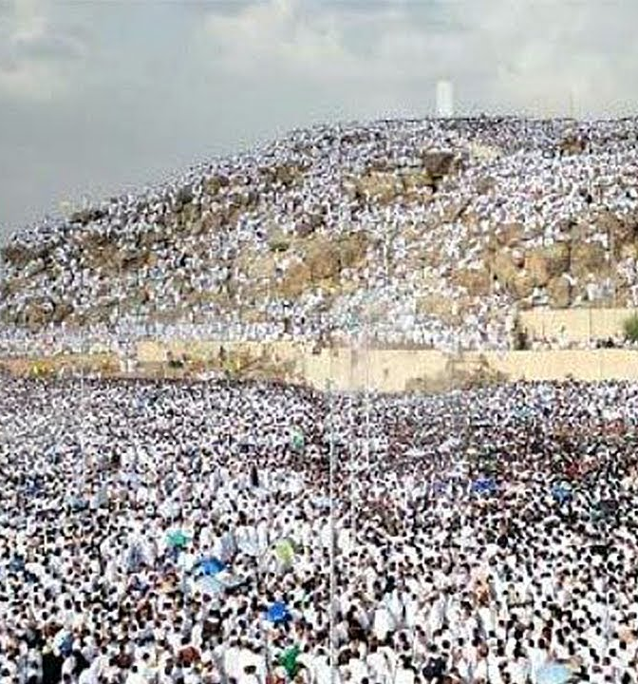
IBADAH HAJI
MEGA MASS GATHERING (3,5 juta jemaah dari 184 negara)
Di Mekah Arofah dan Mina
Waktu yang cukup lama untuk berkumpul

Slide 8
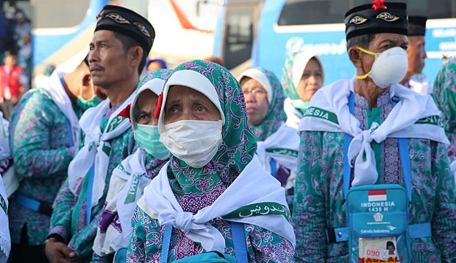
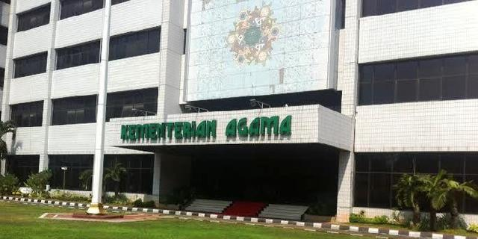
Jemaah Haji Indonesia
MELIBATKAN BANYAK PIHAK
NEGERI ORANG
RAGAM STRATA SOSIAL
MENGELOLA BANYAK UANG
SATU TEMPAT DAN WAKTU
MENGURUS BANYAK ORANG

Slide 9
Preparations for Pilgrims mass gatherings and public health interventions
Risk assessment for what might happen
Surveillance to identify when a disease occurs
Response when there is a disease outbreak

Slide 10
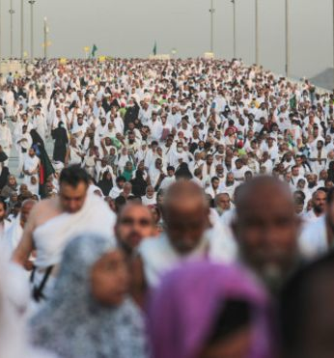
MASALAH YANG BISA TIMBUL
Risiko penularan penyakit
Risiko komplikasi penyakit yang diderita
Risiko cidera
Risiko big collision antar jemaah
Risiko kejadian luar biasa
Risiko delayed pelayanan kesehatan
Risiko ganguan psikologis

Slide 11
ANTISIPASI
Risiko penularan penyakit
Imunisasi sebelum keberangatan: Meningitis, Pneumonia, Influenza, Hepatitis B
Pola hidup sehat: memakai masker, cuci tangan yang baik dan benar
Hindari sumber infeksi: jauhi hewan yang dicurigai sebagai host (onta), isolasi penderita penyakit infeksi yang mempunyai risiko menularkan
Risiko komplikasi penyakit
Kendali penyakit sejak masa tunggu
Terapi yang tepat dan kontinyu
Asupan cairan dan makanan yang adekuat
Deteksi dini komplikasi yang terjadi
Penanganan komplikasi dengan adekuat (primary survey, rujukan tepat)
Sistim transportasi medis yang adekuat

Slide 12
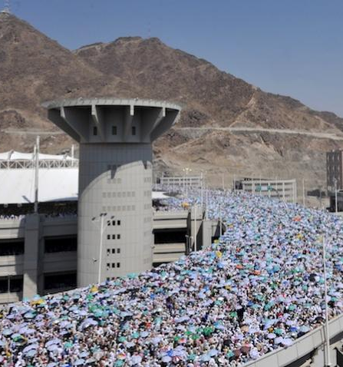
ANTISIPASI
Risiko Cidera dan Big Collision
  Manajemen waktu ibadah yang tepat
  Manajemen perjalanan yang tepat menuju dan pulang dari tempat ibadah
  Istirahat yang cukup
  Pahami alur lalu lintas
  Hindari tanpa alas kaki
  Hindari paparan panas terlalu lama
  Cukup minum dan makan

Slide 13
ANTISIPASI
Risiko kejadian luar biasa
Pola hidup sehat: makan tepat waktu, cuci tangan dengan baik dan benar, memakai masker, tidak jajan makanan sembarangan
Manajemen waktu ibadah yang tepat
Deteksi dini risiko kejadian luar biasa
Risiko delayed pelayanan kesehatan
Deteksi dini penyakit yang gawat dan darurat
Sistem transportasi medis yang adekuat
Sistem rujukan yang adekuat
Pos kesehatan satelit
Tim gerak cepat

Slide 14

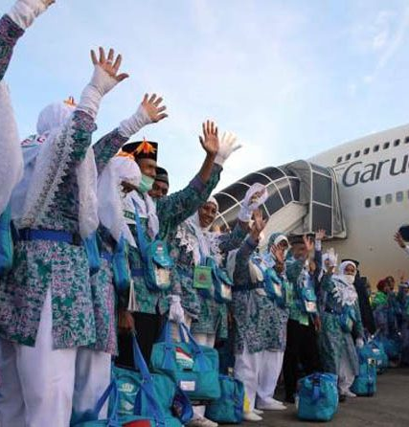
ANTISIPASI
Risiko gangguan psikologis
  Deteksi dini kelainan jiwa
  Manasik ibadah yang cukup dan baik
  Asupan makanan dan minuman yang cukup
  Manajemen waktu ibadah dan perjalanan
  Manajemen kelompok jemaah

Slide 15
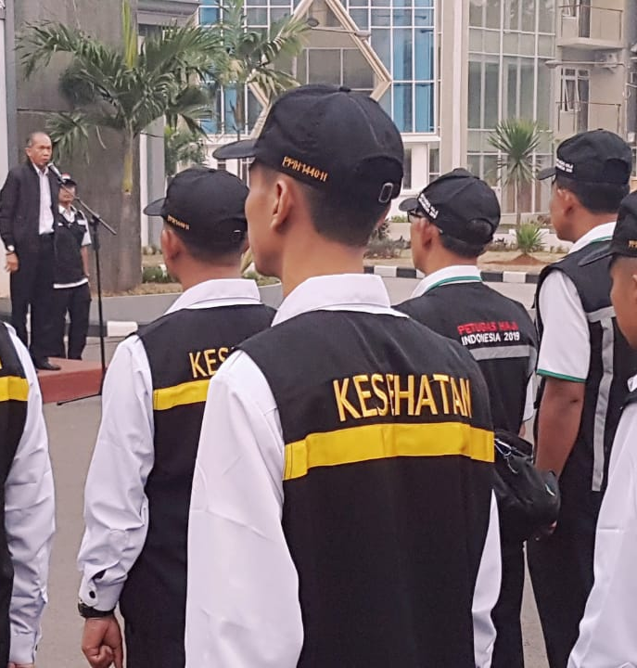
KEGIATAN
Ceramah dan roleplay tentang ibadah haji dan pola hidup sehat (promotif dan preventif)
Imunisasi
Deteksi dini
Pelatihan deteksi dini gangguan jiwa, kegawatan dan komplikasi penyakit untuk petugas kesehatan
SOP deteksi dini berbagai kondisi kesehatan
Kegiatan deteksi dini masa tunggu
Kegiatan deteksi dini saat keberangkatan
Kegiatan deteksi dini saat di pondokan
Kegiatan deteksi dini saat di ARMINA

Slide 16
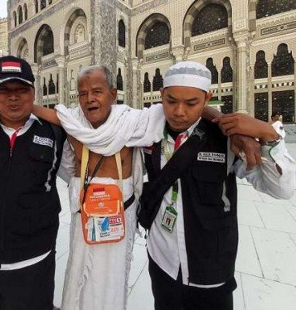
KEGIATAN
Tatalaksana dan layanan kesehatan yang baik
  Pelatihan tenaga kesehatan untuk tatalaksana penyakit yang sering di Arab Saudi
  SOP penanganan penyakit
  Komunikasi yang baik antar fasilitas kesehatan
  Tim gerak cepat
  Pos kesehatan satelit
  Alur transportasi medis: normal, emergensi, kontigensi plan
  Manajemen tim

Slide 17
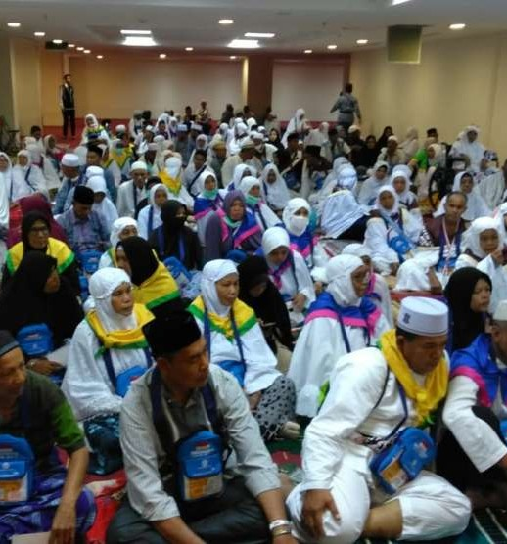
KEGIATAN
Sosialisasi waktu ibadah dan perjalanan ibadah
  Ceramah oleh para ustadz dan pembimbing ibadah
  Manajemen kelompok dalam kloter
Berdoa dan memohon bantuan dan ridho Allah SWT agar semua kegiatan bisa berjalan dengan baik dan lancar

Slide 18
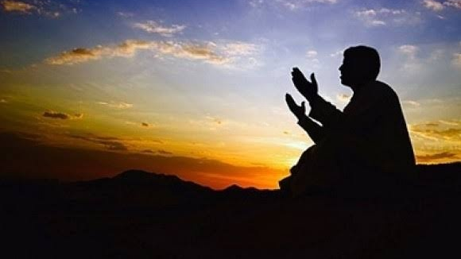
ALHAMDULILLAH
SELALU MEMOHON AMPUN ATAS SEGALA KHILAF DAN DOSA
SELALU BERSYUKUR ATAS SEGALA NIKMAT DAN KEMUDAHAN YANG DIDAPAT
SELALU SADAR BAHWA SEMUA HANYA IKHTIAR KETENTUAN AKHIR HANYA KUASA ALLAH SWT

